Slide 1
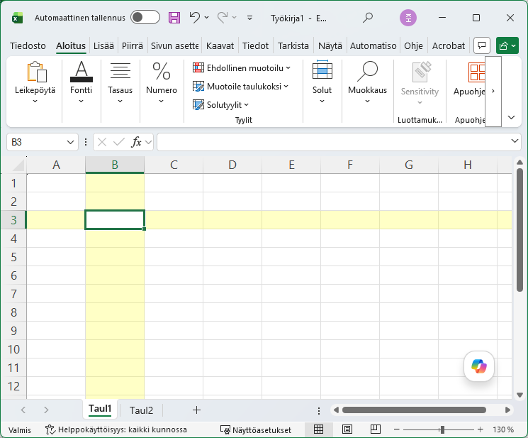
Valintanauhan välilehdet
Valintanauha
Kaavarivi
Solu B3 valittuna (sarake B, rivi 3).
Valittu solu näkyy myös nimiruudussa
Täyttökahva
Taulukkovälilehdet (sheet)

Slide 2
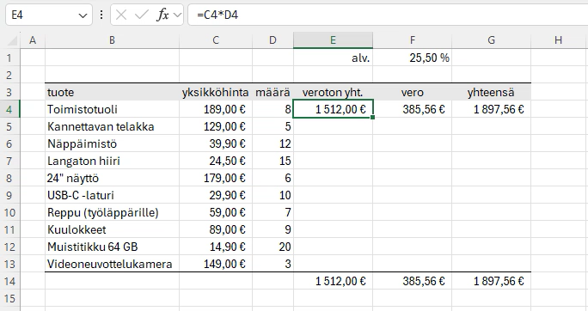

Slide 3
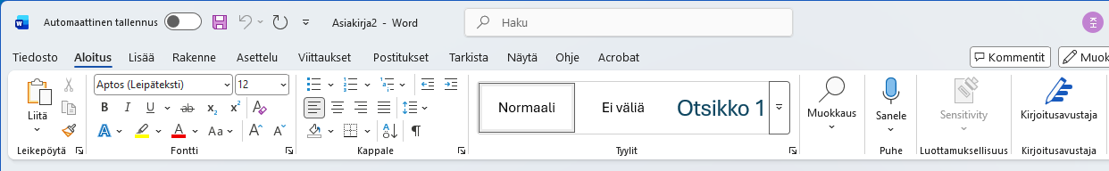
Vältä näitä
”Poista kaikki muotoilut” korjaa yleisimmät ongelmat
Suosi näitä

Slide 4
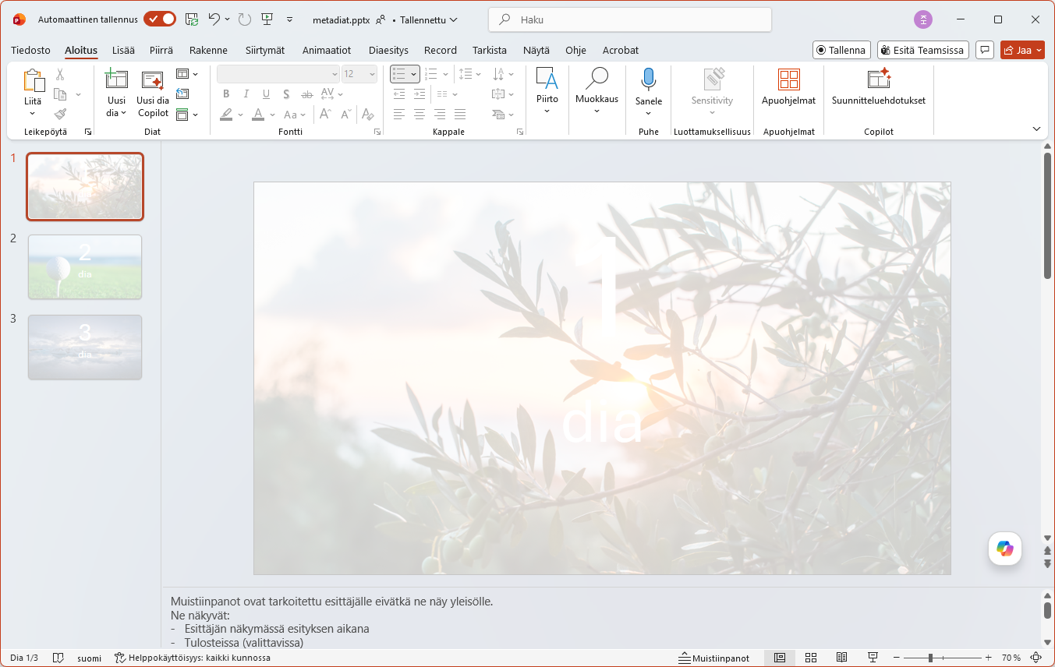
Uuden dian luonti ja dian rakenteen (asettelu) valinta
Diapaneeli
Muistiinpanot
Eri näkymät ja esityksen käynnistys

Slide 5
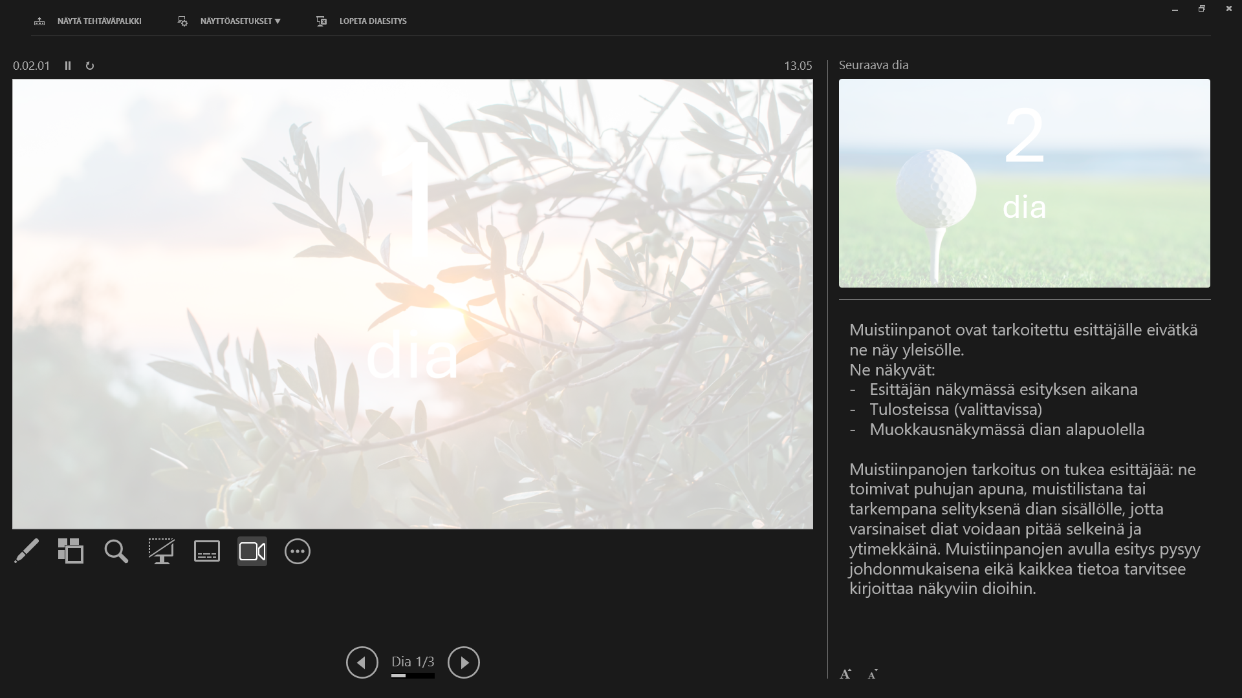
Vaihda esittäjänäkymä toiseen ruutuun tai poista käytöstä
Esitykseen käytetty aika
Nykyinen kellonaika
Seuraavan dian esikatselu
Nykyisen dian esikatselu. Tämän katsojat näkevät.
Esitystyökalut, mm.:
”Laserosoitin” ja piirto
Diavalikko
Zoomaus
Esityksen piilotus
Muistiinpanot
Dianvaihto Myös nuolinäppäimet tai page up/page down

